Slide 1
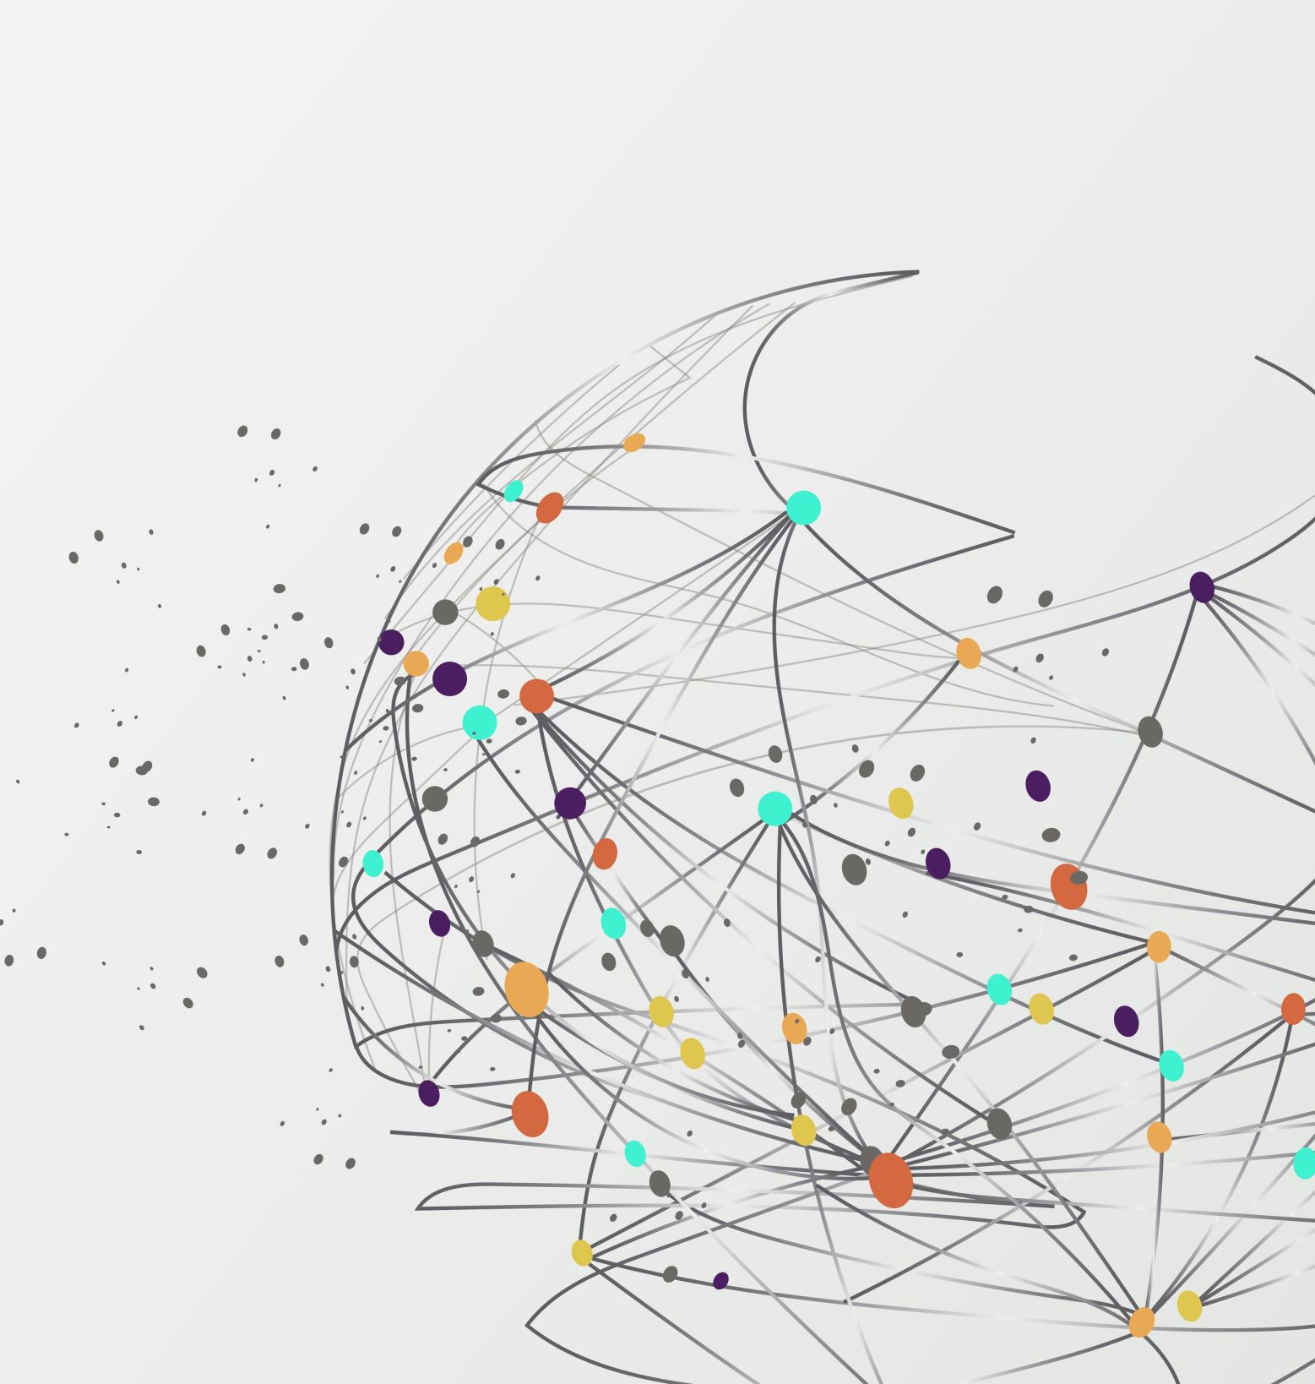
Le projet ENT 1er degré évolue et devient
Visio de présentation

Slide 2
Sommaire
Présentation générale
Contexte, nouveautés, conservation des données…
Points de vigilance, quelques « désagréments à prévoir »
Rentrée, comptes manuels, conservation des blogs…
Questions / Réponses

Slide 3
PRÉSENTATION GÉNÉRALE

Slide 4
Contexte
Fin du marché ENT 1D
Fin du marché ENT 2D
Nouveau marché public pour un ENT commun ou interopérable

Slide 5
Contexte
Fin du marché ENT 1D
Fin du marché ENT 2D
Nouveau marché public pour un ENT commun ou interopérable

Slide 6
ENT commun, c’est à dire ?
Les écoles abonnées
Les collèges et les lycées

Slide 7
ENT commun, c’est à dire ?
Jusqu’à cet été : deux solutions, deux plateformes différentes sans aucun lien possible
X
Les écoles abonnées
Les collèges et les lycées

Slide 8
ENT commun, c’est à dire ?
Jusqu’à cet été : deux solutions, deux plateformes différentes sans aucun lien possible
X
Les écoles abonnées
Les collèges et les lycées
À partir de septembre 2021:
une seule plateforme technique
le même ENT avec des applications et des ergonomies adaptées
Le 1er degré retrouvera ONE
Le 2nd degré découvrira son grand frère NEO

Slide 9
Quel intérêt ?
Les mêmes applications ENT + L’appli smartphone « OnePocket »
De nouvelles applications, de nouveaux outils
Organisation de la page « »
Suite bureautique LibreOfficeOnline depuis l’espace documentaire
Exercices
Enregistrement vidéo
Les sites internet publics
Emploi du temps / Présence
Conservation des comptes et des contenus
Un seul compte pour les parents (école, collège lycée)
sur demande
Notes:
l-educ-one.opendigitaleducation.com
l-educ-neo.opendigitaleducation.com
michelle.moreau

Slide 10
Quel intérêt ?
Les mêmes applications ENT + L’appli smartphone « OnePocket »
De nouvelles applications, de nouveaux outils
Organisation de la page « »
Suite bureautique LibreOfficeOnline depuis l’espace documentaire
Exercices
Enregistrement vidéo
Les sites internet publics
Emploi du temps / Présence
Conservation des comptes et des contenus
Un seul compte pour les parents (école, collège lycée)
sur demande
Notes:
l-educ-one.opendigitaleducation.com
l-educ-neo.opendigitaleducation.com
michelle.moreau

Slide 11
Quel intérêt ?
Les mêmes applications ENT + L’appli smartphone « OnePocket »
De nouvelles applications, de nouveaux outils
Organisation de la page « »
Suite bureautique LibreOfficeOnline depuis l’espace documentaire
Exercices
Enregistrement vidéo
Les sites internet publics
Emploi du temps / Présence
Conservation des comptes et des contenus
Un seul compte pour les parents (école, collège lycée)
sur demande
Notes:
l-educ-one.opendigitaleducation.com
l-educ-neo.opendigitaleducation.com
michelle.moreau

Slide 12
Quel intérêt ?
Les mêmes applications ENT + L’appli smartphone « OnePocket »
De nouvelles applications, de nouveaux outils
Organisation de la page « »
Suite bureautique LibreOfficeOnline depuis l’espace documentaire
Exercices
Enregistrement vidéo
Les sites internet publics
Emploi du temps / Présence
Conservation des comptes et des contenus
Un seul compte pour les parents (école, collège lycée)
sur demande
Notes:
l-educ-one.opendigitaleducation.com
l-educ-neo.opendigitaleducation.com
michelle.moreau

Slide 13
Quel intérêt ?
Les mêmes applications ENT + L’appli smartphone « OnePocket »
De nouvelles applications, de nouveaux outils
Organisation de la page « »
Suite bureautique LibreOfficeOnline depuis l’espace documentaire
Exercices
Enregistrement vidéo
Les sites internet publics
Emploi du temps / Présence
Conservation des comptes et des contenus
Un seul compte pour les parents (école, collège lycée)
sur demande
Notes:
l-educ-one.opendigitaleducation.com
l-educ-neo.opendigitaleducation.com
michelle.moreau

Slide 14
Quel intérêt ?
Les mêmes applications ENT + L’appli smartphone « OnePocket »
De nouvelles applications, de nouveaux outils
Organisation de la page « »
Suite bureautique LibreOfficeOnline depuis l’espace documentaire
Exercices
Enregistrement vidéo
Les sites internet publics
Emploi du temps / Présence
Conservation des comptes et des contenus
Un seul compte pour les parents (école, collège lycée)
sur demande
Notes:
l-educ-one.opendigitaleducation.com
l-educ-neo.opendigitaleducation.com
michelle.moreau

Slide 15
Quel intérêt ?
Les mêmes applications ENT + L’appli smartphone « OnePocket »
De nouvelles applications, de nouveaux outils
Organisation de la page « »
Suite bureautique LibreOfficeOnline depuis l’espace documentaire
Exercices
Enregistrement vidéo
Les sites internet publics
Emploi du temps / Présence
Conservation des comptes et des contenus
Un seul compte pour les parents (école, collège lycée)
sur demande
Notes:
l-educ-one.opendigitaleducation.com
l-educ-neo.opendigitaleducation.com
michelle.moreau

Slide 16
Quel intérêt ?
Les mêmes applications ENT + L’appli smartphone « OnePocket »
De nouvelles applications, de nouveaux outils
Organisation de la page « »
Suite bureautique LibreOfficeOnline depuis l’espace documentaire
Exercices
Enregistrement vidéo
Les sites internet publics
Emploi du temps / Présence
Conservation des comptes et des contenus
Un seul compte pour les parents (école, collège lycée)
sur demande
Notes:
l-educ-one.opendigitaleducation.com
l-educ-neo.opendigitaleducation.com
michelle.moreau

Slide 17
Quels changements ?
Facturation à l’élève et non plus au nombre de classe
Prix Manche Numérique : 3,18 € ttc / an / élève
Prix public : 3,60 € ttc / an / élèves (avec moins de fonctionnalités)
Changement des adresses de connexion

Slide 18
Nouvelles adresses de connexion
Plateforme publique
La majorités des classes utilisant ONE dont
https://ent.one1d.fr
https://manchenumerique.one1d.fr
https://oneconnect.opendigitaleducation.com/

Slide 19
Nouvelles adresses de connexion
Plateforme publique
La majorités des classes utilisant ONE dont
https://l-educdenormandie.fr/
https://ville-NomEcole.l-educ.fr
Plateforme normande
Écoles normandes
Collèges 14,50,61
Lycées normands
https://ent.one1d.fr
https://manchenumerique.one1d.fr
https://oneconnect.opendigitaleducation.com/

Slide 20
Que deviennent nos comptes, nos contenus ?
Plateforme publique
Plateforme normande
Comptes « automatiques » des élèves, parents et enseignants issus de « ONDE »
Comptes « manuels »
(comptes pour les invités)

Slide 21
Que deviennent nos comptes, nos contenus ?
Cas n°1 : les comptes automatiques
Plateforme publique
Plateforme normande
Comptes « automatiques » des élèves, parents et enseignants issus de « ONDE »
Comptes « manuels »
(comptes pour les invités)

Slide 22
Que deviennent nos comptes, nos contenus ?
Cas n°1 : les comptes automatiques
Plateforme publique
Plateforme normande
2/3 jours après la rentrée
Comptes « automatiques » des élèves, parents et enseignants issus de « ONDE »
Comptes « manuels »
(comptes pour les invités)

Slide 23
Que deviennent nos comptes, nos contenus ?
Cas n°1 : les comptes automatiques
Plateforme publique
Plateforme normande
PROCÉDURE AUTOMATISÉE, réalisée 2 ou 3 jours après la rentrée
Conservation des identifiants, mots de passe
Possibilité de conserver tout ou partie des contenus
Comptes « automatiques » des élèves, parents et enseignants issus de « ONDE »
Comptes « manuels »
(comptes pour les invités)

Slide 24
Que deviennent nos comptes, nos contenus ?
Cas n°2 : les comptes invités
Plateforme publique
Plateforme normande
Comptes « automatiques » des élèves, parents et enseignants issus de « ONDE »
Comptes « manuels »
(comptes pour les invités)

Slide 25
Que deviennent nos comptes, nos contenus ?
Cas n°2 : les comptes invités
Plateforme publique
Plateforme normande
❶
❶ Recréer des comptes invités sur L’Educ de Normandie
Comptes « automatiques » des élèves, parents et enseignants issus de « ONDE »
Comptes « manuels »
(comptes pour les invités)

Slide 26
Que deviennent nos comptes, nos contenus ?
Cas n°2 : les comptes invités
v
Plateforme publique
Plateforme normande
Comptes « automatiques » des élèves, parents et enseignants issus de « ONDE »
Comptes « manuels »
(comptes pour les invités)

Slide 27
Que deviennent nos comptes, nos contenus ?
Cas n°2 : les comptes invités
v
Plateforme publique
Plateforme normande
v
❶ a. Exporter ses données depuis le compte de l’ancien ENT
Comptes « automatiques » des élèves, parents et enseignants issus de « ONDE »
Comptes « manuels »
(comptes pour les invités)

Slide 28
Que deviennent nos comptes, nos contenus ?
Cas n°2 : les comptes invités
v
Plateforme publique
Plateforme normande
v
❶ a. Exporter ses données depuis le compte de l’ancien ENT
b. Les Importer dans le compte du nouvel ENT
Comptes « automatiques » des élèves, parents et enseignants issus de « ONDE »
Comptes « manuels »
(comptes pour les invités)

Slide 29
POINTS DE VIGILANCE

Slide 30
Points de vigilance
La disponibilité du nouvel ENT
Les classes et les comptes seront opérationnelles sur l’Educ quelques jours après la rentrée (Bascule ONDE)

Slide 31
Points de vigilance
La disponibilité du nouvel ENT
Les classes et les comptes seront opérationnelles sur l’Educ quelques jours après la rentrée (Bascule ONDE)
⚠️ La communication auprès des familles et des utilisateurs externes (ex: la mairie)
Changement d’adresse de connexion
Suppression des comptes « manuels » - 3 mois pour récupérer ses contenus
Suppression de tous les partages. Au démarrage du nouvel ENT, les contenus ne seront visibles que par leurs créateurs
Suppression des groupes et des favoris de partage

Slide 32
QUESTIONS / RÉPONSES

